Slide 1
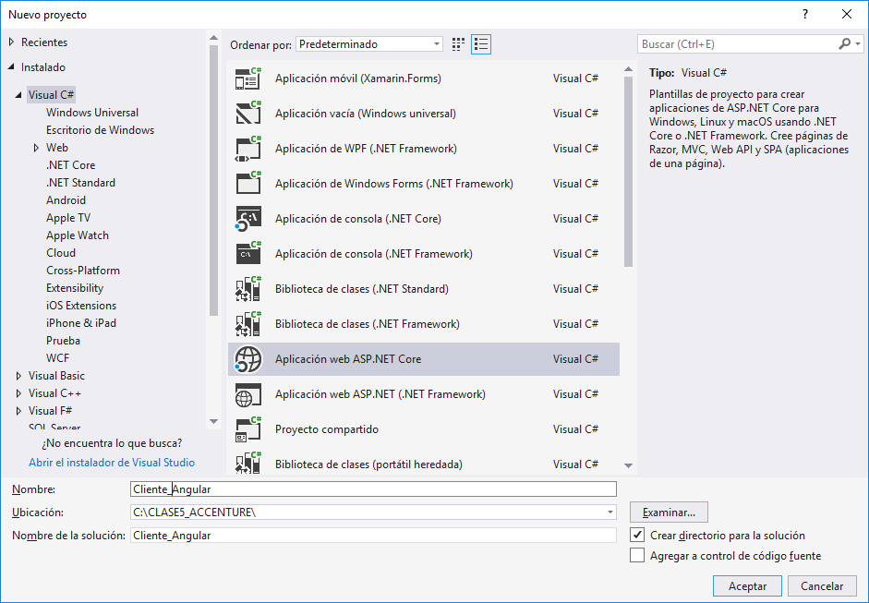
Crear otra instancia de VS
Crear proyecto App web ASP NET (.NET core): ClienteAngular

Slide 2
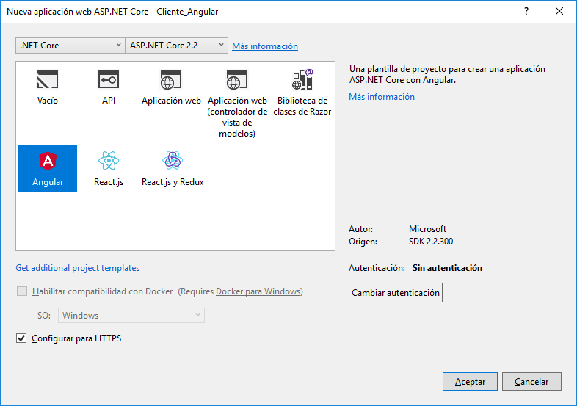
Desde otra instancia de VS
Plantilla ANGULAR

Slide 3
CONSUMIR DESDE ANGULAR
En models, crear Clase Persona:
public class Persona
{
public int ID { get; set; }
public string Apellido { get; set; }
public string Nombre { get; set; }
}

Slide 4
CREAR CONTROLLER
Crear controller AmigosController
namespace Cliente_Angular.Controllers{
[Route("api/[controller]")] public class AmigosController : Controller
{
[HttpGet("[action]")] public IEnumerable<Persona> Getamigos() {
IEnumerable<Persona> amigos = null;
using(var client = new HttpClient())
{
client.BaseAddress = new Uri("https://localhost:44389/api/PersonaAPI");
var responseTask = client.GetAsync("PersonaAPI");
responseTask.Wait();
var result = responseTask.Result;
if(result.IsSuccessStatusCode)
{
var readTask = result.Content.ReadAsAsync<List<Persona>>();
readTask.Wait();
amigos = readTask.Result;
}
else
{
amigos = Enumerable.Empty<Persona>();
ModelState.AddModelError(string.Empty,"Error de server.");
}
}
return amigos;
}
}
}

Slide 5
Codigo TS
En carpeta clienteAPP –src – app
Carpeta fetch-data
Archivo TypeScript: : fetch-data.component.ts
import { Component, Inject } from '@angular/core';
import { HttpClient } from '@angular/common/http';
@Component({
selector: 'app-fetch-data',
templateUrl: './fetch-data.component.html'
})
export class FetchDataComponent {
public amigos: Persona[];
constructor(http: HttpClient, @Inject('BASE_URL') baseUrl: string) {
http.get<Persona[]>(baseUrl + 'api/Amigos/GetAmigos').subscribe(result => {
this.amigos = result;
}, error => console.error(error));
}
}
interface Persona {
id: number;
apellido: string;
nombre: string
}

Slide 6
Codigo Html
<h1>Lista de Amigos</h1>
<p>This component demonstrates fetching data from the server.</p>
<p *ngIf="!amigos"><em>Loading...</em></p>
<table class='table table-striped' *ngIf="amigos">
<thead>
<tr>
<th>Id</th>
<th>Apellido</th>
<th>Nombre</th>
</tr>
</thead>
<tbody>
<tr *ngFor="let amigo of amigos">
<td>{{ amigo.id }}</td>
<td>{{ amigo.apellido }}</td>
<td>{{ amigo.nombre }}</td>
</tr>
</tbody>
</table>

Slide 7
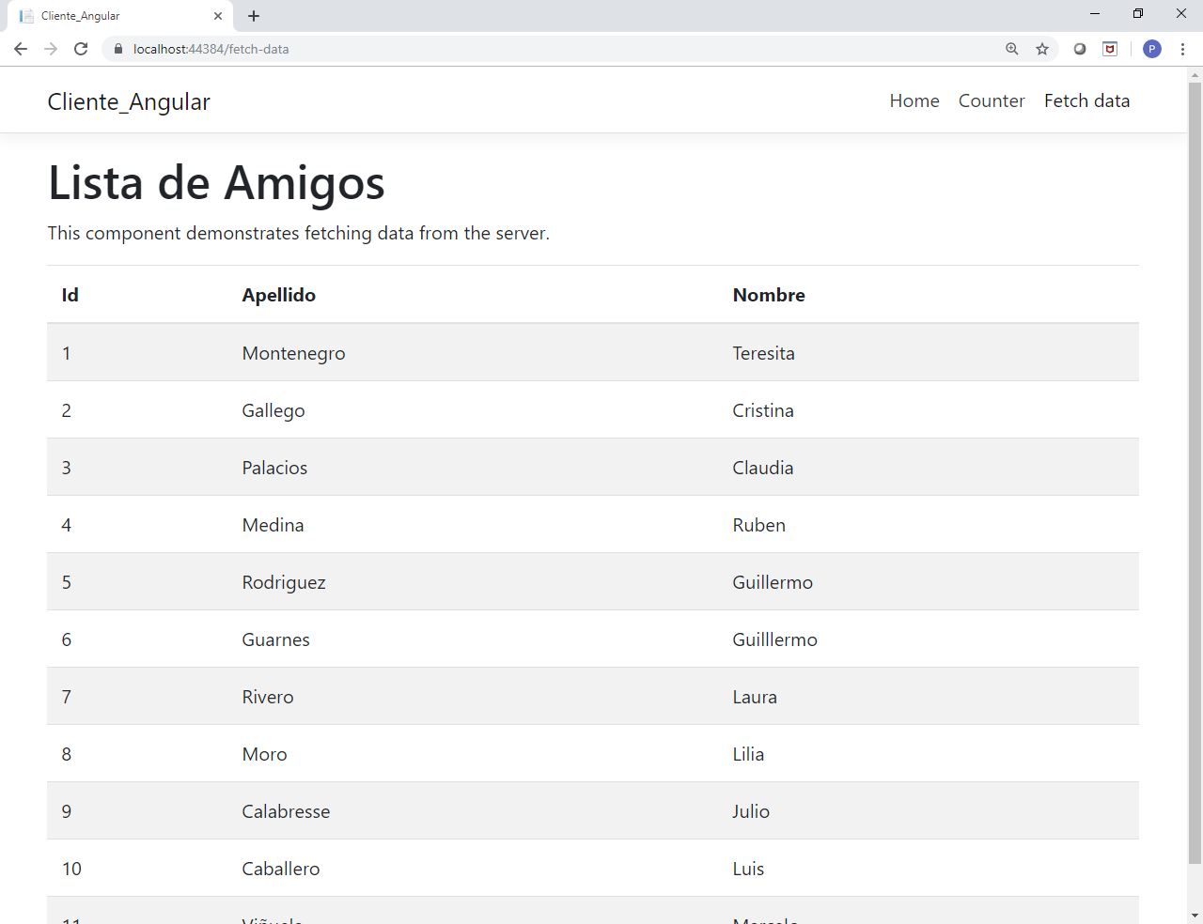
EJECUTAR

